Slide 1
Рекурсия
Или процеса, в който задача се решава на 3 реда, но никой не знае защо

Slide 2
Какво е рекурсия
И как компютърната система изпълнява функции

Slide 3
Какво е рекурсия
Противно на подзаглавието рекурсията в програмирането е нещо напълно естествено. Рекурсивния процес просто се възползва от това как компютърната система гледа на една програма и следи нейното изпълнение.
Накратко рекурсията е процес, при който една функция извиква себе си пряко или косвено.

Slide 4
Какво е рекурсия
„Но ако една функция извиква сама себе си не се ли използват същите променливи?“
Отговора е не – за компютъра една функция е разделена на две различни части – едната списък със статичните променливи/константи, а другата инструкциите, които процесора изпълнява.
Когато се извика една функция, то се заделя в паметта блок, който да побере списъка от данни нужни за функцията (т.нар стекова рамка) и процесора изпълнява инструкциите на функцията върху текущия блок.

Slide 5
Какво е рекурсия
В стековата рамка се намират параметрите, които се подават на функцията, както и локалните ѝ параметри. Но най-важното седи и адреса на стековата рамка на извикващата функция, към която трябва да се върнем при прекратяване на текущата функция.
По този начин компютърната система единствено помни в коя текуща стекова рамка се намира и на коя стъпка от инструкциите е.

Slide 6
Какво е рекурсия
По този начин, когато една функция се прекрати изпълнението на кода продължава от там където е била извикана.
И поради тези причини компютърната система възприема като два съвсем различни процеса, когато една функция извика сама себе си.
Цялата структура, която държи стековите рамки се нарича програмен стек (call stack/program stack/THE stack)

Slide 7
Демонстрация

Slide 8
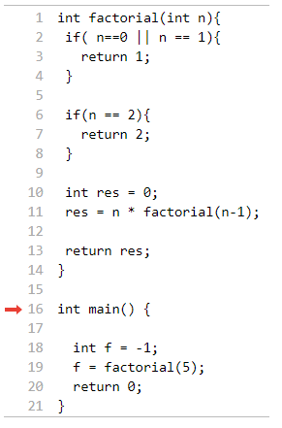
Да разгледаме следната рекурсивна функция, която реализира факториел. За да изчислим n! , то ни трябва да знаем стойността на (n-1)!. След това за (n-1)! Ни трябва стойността на (n-2)! и т.н. Стойността на n, за която знаем колко е факториел от него е 0, 1 и 2.
Това и изпълнява тази функция. За някое n ако n e 1 или 0 връщаме 1. Ако n е 2 връщаме 2. Ако не е някое от изброените връщаме n по стойността, която ще ни върне същата фунцкия за n-1.

Slide 9
Нека видим как ще се изпълни програмата за 5!.
Първо в главната функция си създаваме променлива f, в която ще запазим стойността върната от factorial(5) на долния ред.

Slide 10
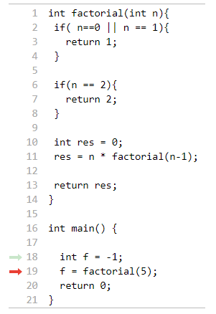
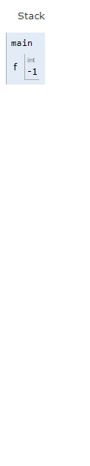
Едновременно с изпълнението на кода ще наблюдаваме и какво се случва в програмния стек.
В момента единствения елемента в програмния стек за нашата програма е стековата рамка за main() функцията, където се съхранява стойността за f, която в случая е -1.

Slide 11
Изпълнявайки кода за n = 5 ред по ред става следното:
n не е 0 или 1, продължаваме
n не е 2, продължаваме
правим си променлива, която да държи резултата и я зануляваме
присвояваме на res резултата от n по стойността на factorial(n-1)
от тук се извиква factorial(n-1), текущото изпълнение на функцията се паузира и чака резултата ѝ
ѝ

Slide 12
Еквивалентно се изпълняват и рекурсивните
извиквания за функцията factorial и за стойностите 4, 3.

Slide 13
Вече за factorial от 2 нещата се променят.
Понеже n = 2 функцията връща 2 при втората проверка. Текущото изпълнение на функцията се прекратява и стековата рамка на текущите данни се премахва. След което продължава изпълнението на инструкциите от където са прекъснати, чакащи резултата от функцията.
Върнатата стойност отива при стековата рамка на викащата функция, която в случая е factorial от 3. Тя пресмята 3*2 = 6 и записва в res. След което връща стойността на res на предишната стекова рамка и се изпълняват същите процеси описани горе.
След изчисляване на първото извикване на функцията factorial, стойността се връща на main() и се записва във f. След което главната
функция се прекратява, стека на програмата се изчиства и програмата се прекратява.

Slide 14
Правила за реализиране на рекурсия
Край на вероятно отегчителната теоретична част

Slide 15
Правила за реализиране на рекурсия
Всяка рекурсивна функция трябва да има дъно. Това е състояние в която функция има точно определена стойност и тя не зависи от бъдещи итерации на рекурсивната логика.
Например както в рекурсивното реализиране на факториел функцията при стойност 0 или 1 връщаме 1, или при 2 връщаме 2.

Slide 16
Правила за реализиране на рекурсия
Като създавате логиката, както обикновено, обмисляйте решението на задачата в общия случай и как за дадена итерация на рекурсията зависи от следващата итерация.
В случая за дадено n , n! = n(n-1)!

